Slide 1

9-20
Upper Intermediate Fecha: miércoles, 27 de noviembre del 2024
Adverbios
Repaso

Slide 2
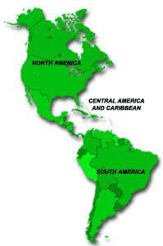
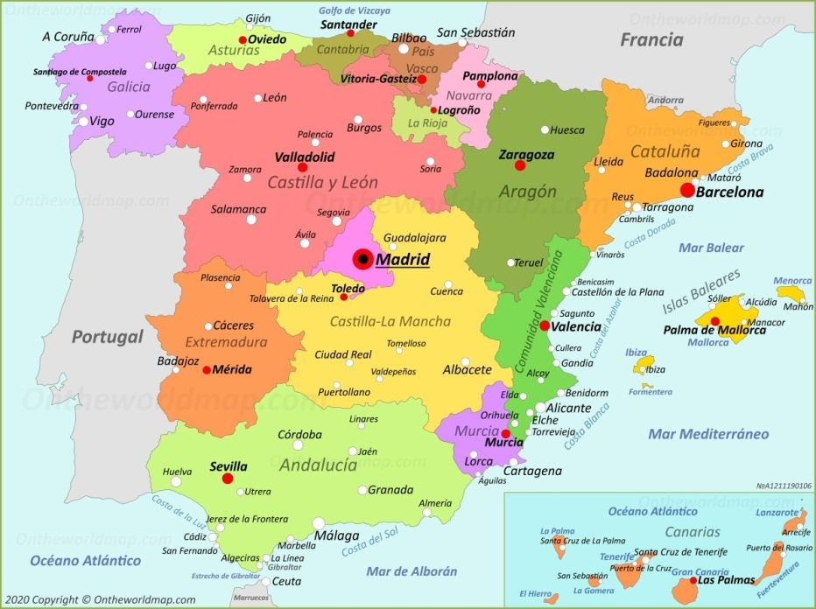
Novena semana

Slide 3
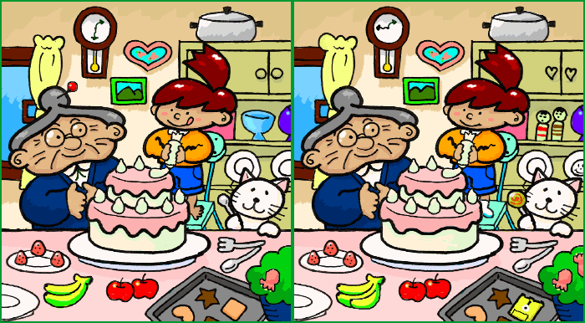
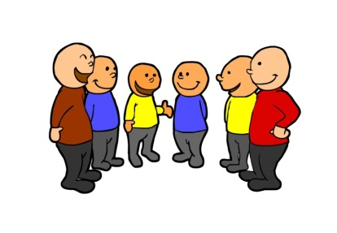
Anciana, cinta, reloj, alacena, perillas redondas, cuchara, cuchillo, tenedor, chupete
Chupar – chupo, chupas, etc.
Cuadro
Muñeca = doll, wrist

Slide 4
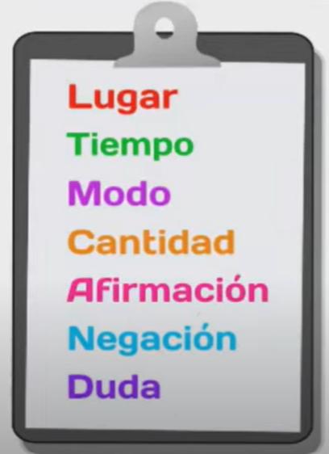
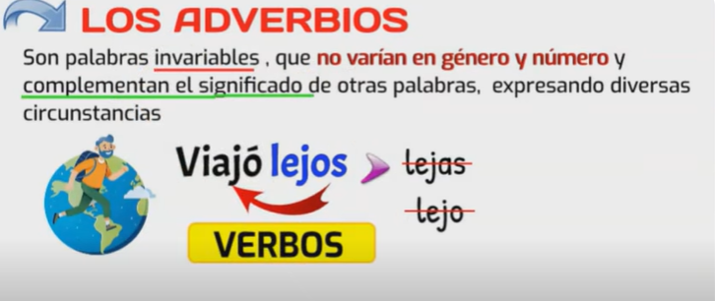

Slide 5
Adverbios modifican:
Verbos
Adjetivos
Adverbios
Bastante
Demasiado
Menos
Mucho
Muy
Poco
Cantidad
Abajo
Aquí
Afuera
Allá
Arriba
Cerca
Debajo
Delante
Detrás
Lejos
Llueve mucho
Mucha Lluvia
Mucho ruido
Ahora
Ayer
Anoche
Anteayer
Después
Luego
Nunca
Siempre
Tarde
Temprano
Todavía
Ya
Lugar
Tiempo
Bien
Mal
Así
Despacio
Modo
Notes:
Adverbs give information about verbs, adjectivos & other adverbs. Complement the meaning of an adjective, verb or adverb.

Slide 6
The past
1st. person singular only
Drop ar + …é
er/ir + …í

Slide 7
Gastar
Trabajar
3. Desayunar
4. Pensar
5. Cooperar
6. Cenar
7. Lavarse
8. Ducharse
9. Levantarse
10. Acostarse
Gasté
Trabajé
Desayuné
4. Pensé
5. Cooperé
6. Cené
7. Me lavé
8. Me duché
9. Me levanté
10. Me acosté

Slide 8
Agradecer
2. Abrir
3. Correr
4. Leer
5. Creer
6. Conocer
7. Construir
8. Dormirse
9. Vestirse
10. Divertirse
Agradecí
Abrí
Corrí
4. Leí
5. Creí
6. Conocí
7. Construí
8. Me dormí
9. Me vestí
10. Me divertí

Slide 9


Dictado
Problemas durante las vacaciones
1. Escribe las palabras que escuchas (10)
Savouring, relishing
Complex resorts, spas
Your dreams
A steep dive (swimming)
Instead of that
Returning flight
Net
Fine Arts
Natives of Bilbao
Cannons
Sus sueños
Vuelo de regreso
Saboreando
En vez de eso
Balnearios
Una clavada
Cañones
Bilbaínos
Red
Bellas Artes
2. Lee
3. Traduce
4. Une con flechas
Notes:
https://youtu.be/h688J-_SrfA?si=cssJXV15EBE4kMyc

Slide 10
Escoger
- Escojo
- Escoges
- Escoge
- Escogemos
- Escogéis
- Escogen
Elegir
- Elijo
- Eliges
- Elige
- Elegimos
- Elegís
- Eligen
Notes:
La principal diferencia entre escoger y elegir
es:
– “escoger”: Elegir, seleccionar una persona o cosa de entre varias
– “elegir”: Preferir una cosa o persona a otra para un fin

Slide 11
Los Deberes
Libro de texto página 152, Act. 24
… por favor

Slide 12
Gracias por venir a la clase
y…
nos vemos
el próximo miércoles
a las
diez en punto

